Slide 1
Programação para web com JavaEE
Prof. Júlio Machado
julio.machado@pucrs.br

Slide 2
Recursos
Repositório de materiais
https://github.com/julioapm/WebJavaEE

Slide 3
Recursos
The JavaEE 5 Tutorial
https://docs.oracle.com/javaee/5/tutorial/doc/
Java EE 5 API
http://docs.oracle.com/javaee/5/api/
The JavaEE 6 Tutorial
http://docs.oracle.com/javaee/6/tutorial/doc/
Java SE 6 Documentation
https://docs.oracle.com/javase/6/docs/
Java SE 6 API
http://docs.oracle.com/javase/6/docs/api/
http://grepcode.com/
Java Language and Virtual Machine Specifications
http://docs.oracle.com/javase/specs/

Slide 4
Recursos
Web Logic
http://docs.oracle.com/middleware/11119/wls/index.html
World Wide Web Consortium
http://www.w3.org/
W3C Markup Validation Service
http://validator.w3.org/
Elementos HTML 4.01
http://www.w3.org/TR/html401/index/elements.html
Atributos HTML 4.01
http://www.w3.org/TR/html401/index/attributes.html

Slide 5
Recursos
Leitura recomendada:
FOWLER, M. Inversion of Control Containers and the Dependency Injection pattern. 2004. http://martinfowler.com/articles/injection.html
SCHUCHERT, B. DIP in the Wild. 2013. http://martinfowler.com/articles/dipInTheWild.html

Slide 6
Injeção de dependência
Introdução

Slide 7
Problema (Exemplo)
Em um sistema comercial, é necessário gerar a gravação de um log toda vez que se realiza a venda de um produto
public class VendaDeProduto {
public void vendeProduto(Produto produto) {
...
Logger log = new FileLogger("Arquivo.txt");
log.grava(produto);
}
}

Slide 8
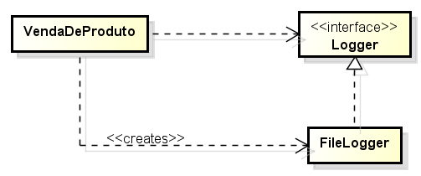
Problema (Exemplo)
Problemas que podemos encontrar:
Como fica a questão de mudança do nome do arquivo a ser realizado o log?
Precisa recompilar a classe para mudar!
Como podemos trocar o mecanismo de log para um banco de dados, por exemplo?
Precisa recompilar a classe para mudar!
Resumindo:
A classe VendaDeProduto sabe demais sobre o FileLogger, ou seja, existe uma dependência muito grande e indesejável!

Slide 9
Definição
“Dependency Injection is about how one object knows about another, dependent object.”
Fonte: Fowler & Schuchert

Slide 10
Definição
“Dependency injection is a software design pattern that allows the removal of hard-coded dependencies and makes it possible to change them, whether at run-time or compile-time.”
Fonte: Wikipedia

Slide 11
Solução
Grande parte dos objetos necessitam de referências para outros objetos para que realizem seus objetivos
Injeção de Dependência permite ao sistema prover essas referências sem que o programador necessite gerenciá-las “manualmente” no nível do código da aplicação
Busca a diminuição do acoplamento entre os objetos
A ideia básica da Injeção de Dependência é ter um objeto separado, chamado assembler, que tem a responsabilidade de criar e repassar a referência de um objeto a quem necessita dele
Busca facilitar a testabilidade (principalmente via testes unitários) dos objetos

Slide 12
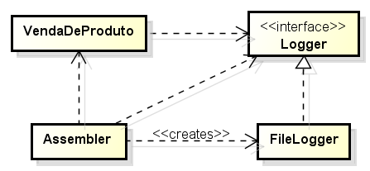
Solução (Exemplo)
Como realizar a injeção?
Como funciona o objeto “Assembler”?
→ Depende do tipo de solução que implementa o padrão...

Slide 13
Solução
Tipos de injeção (principais):
Via atributo – utilizar um atributo para receber diretamente o objeto injetado
Via construtor – utilizar um parâmetro no construtor para receber a referência ao objeto injetado
Via setter – utilizar um método do tipo set para receber a referência ao objeto injetado

Slide 14
Solução (Exemplo)
Via construtor:
public class VendaDeProduto {
private Logger log;
public VendaDeProduto(Logger l) {
log = l;
}
public void vendeProduto(Produto produto) {
...
log.grava(produto);
}
}

Slide 15
Solução (Exemplo)
Via setter:
public class VendaDeProduto {
private Logger log;
public void setLogger(Logger l) {
log = l;
}
public void vendeProduto(Produto produto) {
...
log.grava(produto);
}
}

Slide 16
Implementações
Múltiplas opções:
Dagger http://square.github.io/dagger/
Google Guice https://github.com/google/guice
Spring DI http://projects.spring.io/spring-framework/
Java EE CDI (Weld é implementação de referência) http://weld.cdi-spec.org/
Pico Container http://picocontainer.com/ https://github.com/picocontainer
etc

